Slide 1
علم الحاسوب

Slide 2
الفصل الأول: المفاهيم الأساسية لتقنية المعلومات
مقدمة الحاسب الآلي

Slide 3
مقدمة
يعد الحاسب الالي من أهم منجزات القرن العشرين وتتمثل هذه الأهمية في مجالات استخداماته التي لم يعد هناك مجال يمكن ان يؤدي اغلب وظائفه بدون الحاسب الالي, وعلى الرغم من ان مجال الحسابات والأرقام كانت مصدر استلهام الالة لم تلبث طويلاً حتى توغلت في شتى العلوم سواء كانت هذه العلوم رياضية او غير ذلك من الفروع مثل ألأدبية والطبية والفلكية وغيرها من الالآت .

Slide 4
تعريف الحاسب
تعريف الحاسب الآلي(COMPUTER)
هو مجموعة من الاجهزة الصغيرة التي تقوم بمعالجة وتخزين البيانات بسرعة ودقة عالية وفي توافق مع مجموعة تعليمات مزود بها مسبقاً , وتسمى تلك المجموعة من التعليمات ببرنامج الحاسب الالي (Computer Program).
Information and Data
المدخلات للجهاز تسمى بيانات حيث يقوم الحاسب بمعالجتها أو تخزينها و أما المخرجات عبارة عن معلومات أو نتائج.

Slide 5
* مميزات الحاسب الآلي
السرعة : في إجراء العمليات الحسابية و معالجة البيانات.
قدرة التخزين : لكم هائل من المعلومات سواء على أقراص داخليه (تخزين داخلي) أو على أقراص خارجية (تخزين خارجي).
الدقة : حيث يمتاز الحاسب في دقته في معالجته للبيانات
تنوع الاستخدامات : طب – فضاء – رياضيات – رسم

Slide 6
مثلث المعالجة الاليكترونية للبيانات
علم الكمبيوتر مثله مثل معظم العلوم التي نعرفها فهو يتكون من ثلاث محاور هي :-
1- الانسان (العنصر البشري )Peopleware
2- المكونات المادية (الاجهزة المكونة للحاسوب ) Hardware
3- المكونات المعنوية (البرامج المستخدمة في الحاسوب ) Software

Slide 7
محاور علم الحاسوب
علم الحاسوب
Hardware
Software
Peopleware

Slide 8
بعض المفاهيم الحاسوبية
المعالجة : بصورة عامة هي تحويل شئ ما من صورته الطبيعية الى صورة اخرى تعبر عن نتيجة ما يمكن الاستفادة منها , اي هي عملية تحويل شئ من شكله الخام الى شكل جديد يستفاد منه .
المعالجة الاليكترونية : هي عبارة عن معالجة معالجة بواسطة أجهزة أليكترونية , وهذه الاجهزة يقصد بها (الكمبيوتر) لأنه مكون من عدة اجهزة تعمل كلها بواسطة شرائح أليكترونية وهذه الشرائح الاليكترونية هي المتحكم في كل عمليات المعالجة

Slide 9
بعض المفاهيم الحاسوبية
البيانات : هي عبارة عن ألارقام أو الحروف ألابجدية التي نعرفها مشكلة بطريقة ما للتعبير عن بيانات شخص او مبنى او مدينة ..الخ , في الواقع هي عبارة عن اي شئ يمكن التعبير عنه بشكل عام فصوت الانسان بيانات وضغط دمه بيانات وقوة الرياح بيانات ....الخ

Slide 10
فكرة عمل الحاسوب
تتلخص فكرة عمل الكمبيوتر في كونه جهاز له القدرة على على المعالجة وذلك من خلال احد الشرائح الاليكترونية التي حاول صانعيها ان يقلدوا فيها عمل الدماغ البشري وكيفية معالجته لأمور الدنيا بشكل عام ومن هنا يمكن اثبات ان الكمبيوتر له القدرة على معالجة اي شئ

Slide 11
فكرة عمل الحاسب الالي
المخرجات
Output
شاشة –
طابعة –
سماعات –
المدخلات
Input
كيبورد
ماوس
شاشة اللمس
المعالجة ألاليكترونية للبيانات
تخزين البيانات

Slide 12
أجيال الحاسوب
مقدمة :-
يعتمد الكمبيوتر على النظام الثنائي (0 و 1 ) Binary معتمداً في ذلك على حالتي التيار (مغلق – مفتوح ) وموجها الكمبيوتر الى ماهو عليه من استخدام المنطق في جميع اعماله .
يعتبر جهاز مارك MARK I من أجهزة الحاسوب الأولى (إلكتروميكانيكي) حيث تم بناءة كجهد مشترك بين البحرية الأمريكية و شركة IBM و تم تنفيذة في جامعة هارفاد.
ويمكن تقسيم مراحل تطور الحاسوب الى خمسة اجيال كالتالي:-

Slide 13
أجيال الحاسوب
التسلسل التاريخي لأجيال الحاسوب
الجيل الأول 1945- 1951 م
الجيل الثاني1952-1960 م
الجيل الثالث 1961-1969 م
الجيل الرابع 1970-1990 م
الجيل الخامس 1991م وحتى الآن

Slide 14
أجيال الحاسوب*
الجيل الأول 1945-1951 م
يستخدم الصمامات المفرغة (Vacumums) وهي تحتاج الى حرارة عالية بالتالي استهلاك طاقة اكبر
تتميز اجهزتة بالحجم الكبيروثقل الوزن
سرعة تنفيذ العمليات بطيئة
اعتمدت لغة الاله (النظام الثنائي Binary) اي برامج معقدة
استخدم الاسطوانه المغناطيسة كوسيط للمدخلات والات طباعة بدائية لأستخراج النتائج
تكلفة صناعية عالية اضافة الى تكلفة تشغيل الحاسوب

Slide 15
الجيل الاول

Slide 16
*أجيال الحاسوب
الجيل الثاني 1952-1960 م
تستخدم الترانزستور(Transistours) بدلاً من الصمامات المفرغة .
التقليل من حجمها
.الزيادة في سرعة تنفيذ العمليات
انخفاض في التكلفه .
استخدم بعض اللغات السهلة نسبياً مقارنة مع لغة الالة مثل Fortran - Cobol.

Slide 17
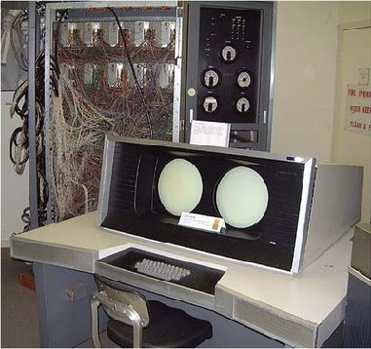
الجيل الثاني

Slide 18
*أجيال الحاسوب
الجيل الثالث 1961-1969 م
تستخدم الدوائر الكهرابية المتكاملة Icالمصنوعة من رقائق السيلكون
الحاسوب أصغر حجماً و أقل تكلفة
زيادة سرعة الحاسوب التي اصبحت تقاس بالنانوثانية
انتاج الشاشات الملونة واجهزة اخراج وادخال سريعة
تطور نظم التشغيل Operating Systems

Slide 19
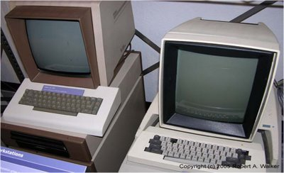
الجيل الثالث

Slide 20
أجيال الحاسوب
الجيل الرابع 1970-1990 م
ظهور تكنلوجيا اشباه الموصلات Semiconductors
تميز بظهور اجهزة الحاسوب الشخصية والمحمولة
زيادة تطور نظم التشغيل
بدأت ظهور شبكات الحاسوب

Slide 21
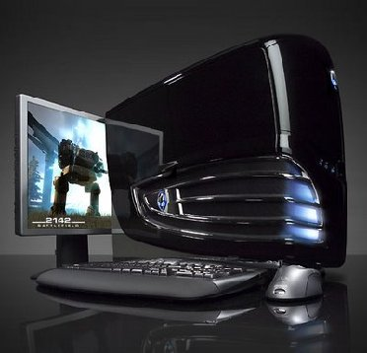
الجيل الرابع

Slide 22
أجيال الحاسوب
الجيل الخامس 1991م وحتى الآن
انتشر استخدام الكمبيوتر في شتى المجالات
تطور نظم التشغيل وارتفعت كفاءة مكونات الحاسب
اصبح استخدام الحاسب ميسور جداً وانخفاض كبير في التكلفة

Slide 23
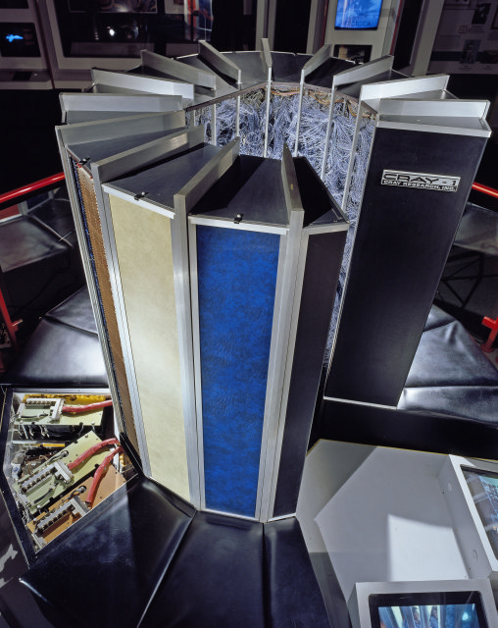
الجيل الخامس

